Slide 2
পরিচিতি
কৃষি শিক্ষা
শ্রেণীঃ নবম
শাখাঃ- “ক”
শিক্ষার্থী সংখ্যা- 1০০
অধ্যায়ঃ২য়
কৃষি উপকরণ
সময়ঃ- 50মিনিট
মো :আবুল কালাম আজাদ
সহকারী শিক্ষক(গণিত)
কংশনগর উচ্চ বিদ্যালয়
azad3776@gmail.com

Slide 3
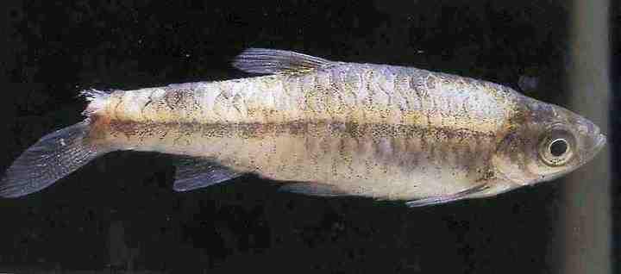
চিত্রে আমরা কি দেখতে পাচ্ছি

Slide 4
আজ আমাদের পাঠের বিষয়
মাছের রোগ ও তার প্রতিকার

Slide 5
শিখন ফল/ আচরনিক উদ্দেশ্য
মাছের রোগ কী তা বলতে পারবে।
মাছের রোগের কারণ গুলো কী কী তা বলতে পারবে।
রোগাক্রান্ত মাছের লক্ষণ সমূহ বলতে পারবে।
কয়েকটি রোগের লক্ষণ ও তার প্রতিকার বলতে পারবে

Slide 6
মাছের রোগর সংগা কেহ বলতে পারবে?
রোগ জীবানু ও পরিবেশের পীড়নের পারস্পারিক ক্রিয়ায় মছের দেহে যে অস্বাভবিক অবস্তার সৃষ্টি হয় তাকে মাছের রোগ বলে।

Slide 7
রোগের কারণ সমুহ কী কী হতে পারে বলত পার?
অপুষ্টি ও মান সম্পন্ন খাদ্যের অভাব।
পানির ভৌত রাসায়নিক অবস্থার পরিবর্তন।
রোগ জীবানুর সংক্রমণ।
পরজীবির আক্রমণ।
নির্দিষ্ট সংখ্যার চেয়ে অধিক হারে মাছ মজুদকরণ।
পুকুরে অতিরিক্ত সার প্রয়োগ।
পানি দূষণ।

Slide 8
রোগে আক্রান্ত মাছের
লক্ষণ সমূহ

Slide 9
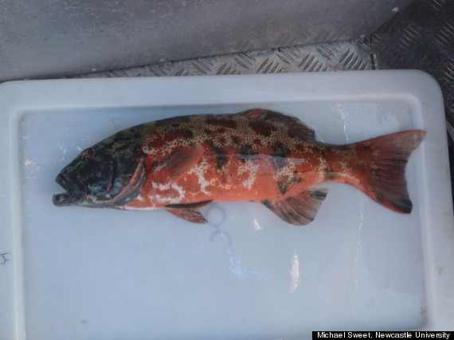
দেহে সূক্ষ্ম সুতার মত বস্তুর উপস্থিতি দেখা দেয়।

Slide 10
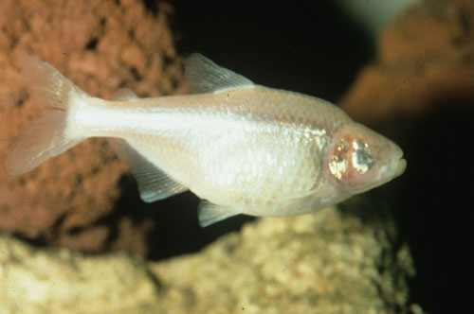
চোখ বেরিয়ে আসে।

Slide 11
জীবানুর সংত্রমণে আক্রান্ত রোগ সমূহ
ব্যাকটেরিয়া জনিত
পরজীবি জনিত
ভাইরাস জনিত
ছত্রাক জনিত

Slide 12
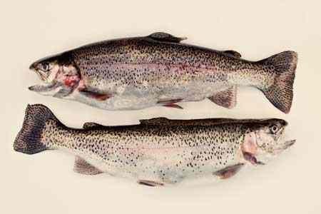
সাদা দাগ বা ফুটকি রোগ (ব্যাকটেরিয়া জনিত)

Slide 13
রোগের লক্ষণঃ
১. মাথায়, পিঠে ও পাখনায় সাদা দাগ পড়ে।
২. মাছ অলসভাবে চলাফেরা করে।
প্রতিকারঃ প্রতি শতকে ১মিটার গভীরতার জন্য ১০০-১৫০ গ্রাম পটাশিয়াম পুকুরে ছিটাতে হয়।

Slide 14
রোগের লক্ষণঃ
১. লেজ ও পাখনায় সাদা দাগ পড়ে
২. ধীরে ধীরে পাখনা ছিড়ে যায়।
প্রতিকারঃ প্রতি শতকে ১কেজি লবন ও ১ কেজি চুন প্রয়োগ করলে ভাল ফল পাওয়া যায়।

Slide 15
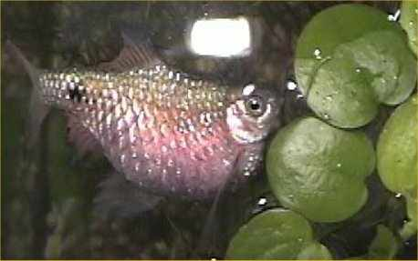
ড্রপসি বা পেটফুলা রোগ (ব্যাকটেরিয়া জনিত )

Slide 16
রোগের লক্ষণঃ
১. ফুলকার ভিতর ছত্রাক ঢুকে রক্ত চলাচল বন্ধ করে দেয়।
২. ফুলকার বাইরে অক্সিজেন জমে মাছ মারা যায়।
প্রতিকারঃ পুকুরে অতিরিক্ত জৈব পদার্থ জমতে দেওয়া
যাবেনা

Slide 17
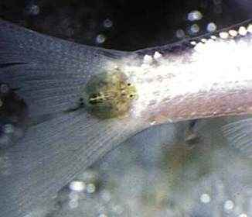
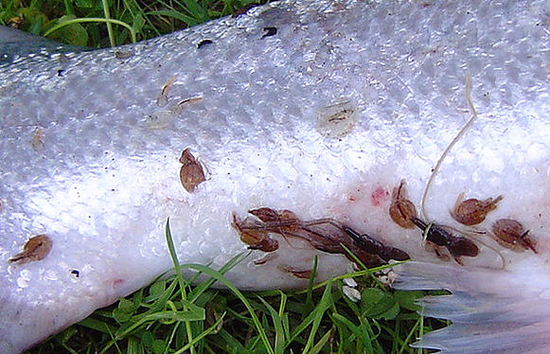
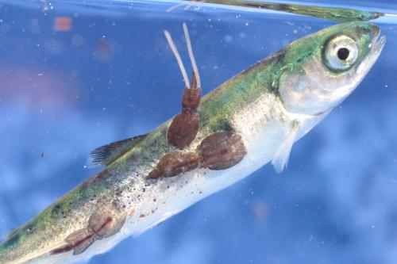
মাছের উকুন জাত ক্ষত রোগ

Slide 18
রোগের লক্ষণঃ
উকুনে আক্রমনের ক্ষতের স্থানে ব্যাকটেরিয়া বা ছত্রাকের সংক্রমণ ঘটে।
2. মাছ জলজ আগাছার গায়ে গা ঘষে।
প্রতিকারঃ পুকুরের পরিবেশ পরিচ্ছন্ন রাখা।

Slide 19
পুষ্টি হীনতা জনিত রোগ

Slide 20
রোগের লক্ষণঃ
১. আমিষ ও ভিটামিনের অভাবে এ রোগ হয়।
প্রতিকারঃ সম্পূরক খাদ্যের সথে আমিষ, ভিটামিনও খনিজ লবন দিতে হবে ।

Slide 21
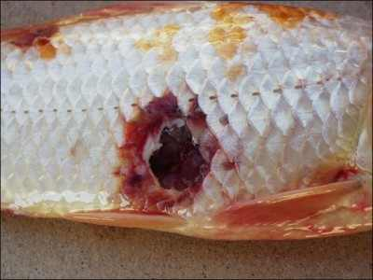
ক্ষত রোগ (ভাইরাস জনিত)

Slide 22
রোগের লক্ষণঃ
১. প্রথম পর্যায়ে ভাইরাসের সংক্রমণ হয় পরবর্তীতে ছত্রাক ও ব্যাকটেরিয়া রোগের সৃষ্টি করে।
প্রতিকারঃ
আক্রান্ত পুকুরে প্রতি শতকে ১কেজি চুন ১ কেজি লবন প্রয়োগ করতে হবে।
২. আক্রান্ত মাছ ৫ পিপি এম ম্যালকাইট দ্রবনে ১৫
মিনিট ডুবিয়ে পুকুরে ছেড়ে দিতে হয়।

Slide 23
একক কাজঃ
রোগাক্রান্ত মাছের ১টি করে বৈশিষ্ট্য ব্লাকবোডের যেয়ে লিখতে বলব।

Slide 24
জোড়ায় কাজঃ
ড্রপসি এবংপাখনা পচা রোগের লক্ষণ ও প্রতিকার লিখ।

Slide 25
মূল্যায়ন
পাখনা পচা রোগের করণ কী?
কখন মাছ জলজ আগাঞার গায়ে গা ঘসা দেয়?
পুষ্টি হীণতা রোগের কারণকী?
ক্ষত রোগে আক্রান্ত মাছ কোন দ্রবনে ডুবিয়ে পুকুরে ছেড়ে দিতে হয়।

Slide 26
বাড়ির কাজ
সৃজনশীল প্রশ্ন
রহিম একদিন সকাল বেলা তার মাছ চাষের পুকুরে যেয়ে দেখল অধিাকাংশ মাছ পানির উপরেরদিকে ভাসছে।কোন বিষক্রিয়া হল কিনা ভেবে আকাশে মেঘ থাকার সত্বেও তড়িঘড়ি করে মৎস্য কর্মকর্তার বাসায় গেলে তিনি তাকে দুশ্চিন্তা না করে উক্ত পরিস্থিতি সহজে সমাধানের উপায় বলে দিলেন।

Slide 27
ক. মাছ প্রধানত কয়টি কারণে পচে?
খ. বাংলাদেশের অর্থনীতিতে মাছ ও চিংড়ির ভূমিকা খুবই গুরুত্ব
পূর্ণ কেন? ব্যাখ্যা কর
গ. রহিম বাড়ি ফিরে উক্ত সমস্যা সমাধানে কী কী পদক্ষেপ নিয়ে
ছিল তা লিখ।
ঘ. রহিমের সৃষ্ট সমস্যা সমাধানে সমন্বিত হাঁস ও মাছ চাষ একটি
উৎকৃষ্ট পদ্ধতি । বিষয়টি মূল্যায়ণ কর।

Slide 28
ধন্যবাদ

